Slide 1
Родительское собрание
Основные вопросы окончания основного общего образования
Особенности начала обучения в старшей школе

Slide 2
Контрольные работы
2020-2021 учебный год – контрольные работы для обучающихся 9-х классов
До 30 апреля – выбор контрольной работы (в соответствии с выбором будущего профиля обучения)
Проводятся в образовательной организации по КИМам, формируемым региональными органами управления в сфере образования
Сохраняется структура ОГЭ

Slide 3
Сроки проведения
Дата | Предмет | Время написания | Количество человек
18 мая (вторник) | Биология Информатика | 3 часа 2 часа 30 минут | 2 1
19 мая (среда) | История Физика | 3 часа 3 часа | 9 12
20 мая (четверг) | Обществознание Химия | 3 часа 3 часа | 79 7
Контрольная работа начинается в 10.00
Проверка осуществляется в течение 5 дней
Результаты не являются условием допуска к ГИА 9
Результаты используются при приеме на профильное обучение

Slide 4

Порядок и формы проведения государственной итоговой аттестации выпускников 9 классов в 2020-2021 учебном году

Slide 5

НПА, регламентирующие государственную итоговую аттестацию
Постановление Правительства РФ от 26.02.2021 №256 «Об особенностях проведения ГИА по образовательным программам основного общего и среднего общего образования в 2021 году»
Приказ министерства просвещения РФ 16.03.2021 №104/306 «об особенностях проведения ГИА по образовательным программам основного общего образования в 2021 году»
Письмо министерства просвещения РФ 05.02.2021 «О заполнении и выдаче аттестатов об основном общем и среднем общем образовании в 2020-2021 учебном году»

Slide 6
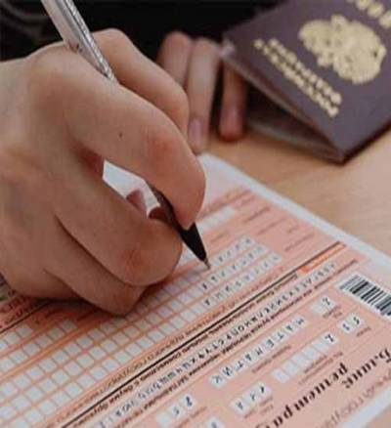
Участники ГИА
  К государственной итоговой
  аттестации допускаются
  обучающиеся IX классов,
  не имеющие академической задолженности и в полном объеме выполнившие учебный план ( имеющие годовые отметки по всем учебным предметам учебного плана общеобразовательного учреждения за все года обучения и за IX класс не ниже удовлетворительных ) и получившие «зачет» на итоговом собеседовании по русскому языку и за защиту проекта

Slide 7

Участники ГИА
Решение о допуске к государственной итоговой аттестации принимается педагогическим советом образовательной организации и оформляется распорядительным актом образовательной организации 21 мая текущего года.

Slide 8
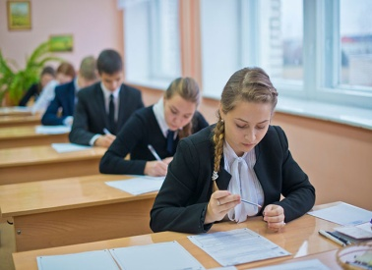
ОГЭ выпускников 9-х классов
Для всех 9-классников государственная итоговая аттестация проводится в форме основного государственного экзамена, для обучающихся с ограниченными возможностями здоровья - в форме государственного выпускного экзамена

Slide 9
Формы проведения ГИА в 9кл
ОГЭ основной государственный экзамен
с использованием контрольных измерительных материалов, представляющих собой комплексы заданий стандартизированной формы

Slide 10
Государственная итоговая аттестация по программам основного общего образования в 2020-2021 учебном году включает в себя:
Обязательные экзамены
Русский язык
Математика

Slide 11

Подача заявления
Заявление о выборе экзаменов, подписанное родителями
(законными представителями),
подаётся лично обучающимися на основании документа, удостоверяющего их личность (паспорт),
не позднее 1 марта 2021 года
Место регистрации:
Образовательная организация

Slide 12
Расписание экзаменов
Единое для всех расписание ГИА-9 и продолжительность экзаменов по каждому образовательному предмету ежегодно устанавливает соответствующий приказ Министерства просвещения Российской Федерации.

Slide 13
Расписание экзаменов
Сопровождают классные руководители КОГОАУ «Лицей естественных наук»
(ул. Возрождения,6)
24 мая (пн) | Русский язык 9в, 9г
25 мая (вт) | Русский язык 9а, 9б
27 мая (чт) | Математика 9в, 9г
28 мая (пт) | Математика 9а, 9б

Slide 14
Как подготовиться к экзаменам?
Освежить в памяти все необходимое помогут:
специальные сборники, разработанные ФИПИ для 2020 и 2021 годов;
открытый банк заданий, доступный на сайте ФИПИ;
сборники тестов для подготовки к ОГЭ (! только 2020 или 2021 год);
онлайн-разборы демоверсий или объяснения отдельных тем....

Slide 15
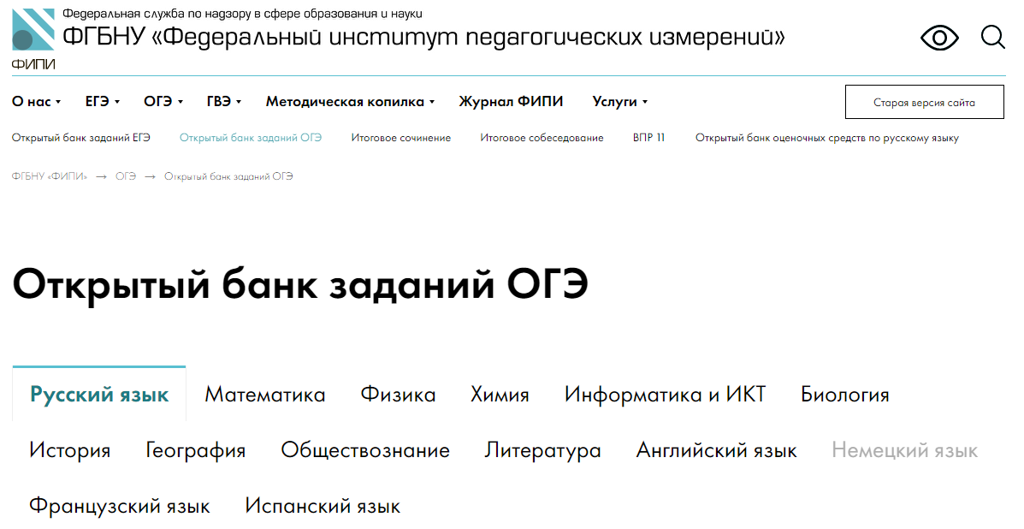
Федеральный институт педагогических измерений
Понять, как именно будут оценивать работы и на что в первую очередь обратят внимание эксперты, помогут кодификатор и спецификации, скачать которые также можно на странице сайта ФИПИ, посвященной Обязательному Государственному Экзамену.

Slide 16
Подготовка к ГИА
Важным и полезным ресурсом для выпускника основной школы является Открытый банк заданий ОГЭ на сайте ФИПИ. В Банке размещено большое количество заданий, используемых при составлении вариантов КИМ ОГЭ по всем учебным предметам. Для удобства использования задания сгруппированы по тематическим рубрикам. Готовиться к экзаменам можно по темам, особое внимание уделяя вызывающим затруднение разделам.
На сайте «Сдам ГИА» представлены как задания по отдельным темам, так и типовые варианты экзаменационных работ.

Slide 17

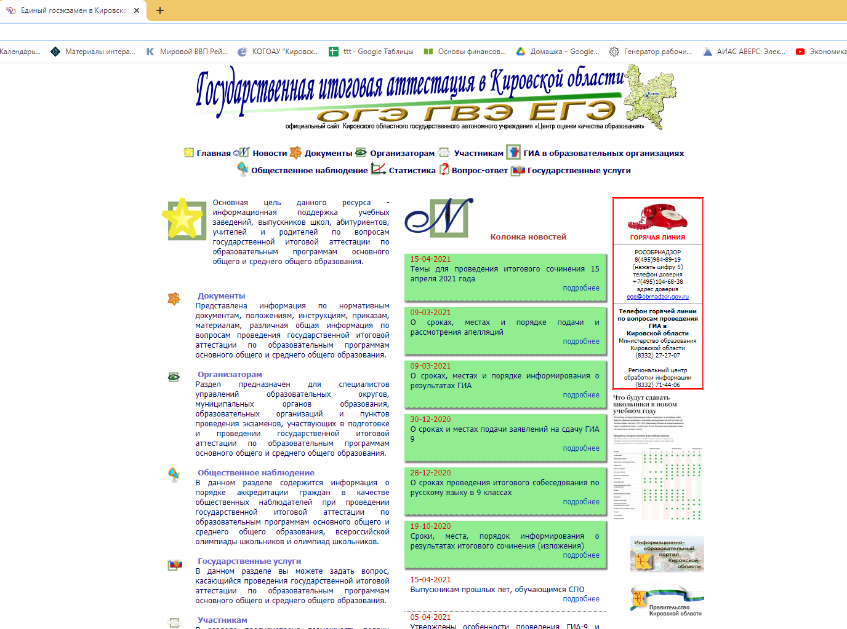
Информационные ресурсы по вопросам ОГЭ
www.fipi.ru – Сайт Федерального института
педагогических измерений
https://ege.43edu.ru/ - Государственная итоговая аттестация в Кировской области

Slide 18

Продолжительность основного государственного экзамена
235 мин
( 3ч 55 мин)
Математика
Русский язык

Slide 19
Продолжительность проведения государственной итоговой аттестации
В продолжительность экзаменов по учебным предметам не включается время, выделенное на подготовительные мероприятия (инструктаж обучающихся, вскрытие пакетов с экзаменационными материалами, заполнение регистрационных полей экзаменационной работы, настройка технических средств)

Slide 20
Порядок проведения государственной итоговой аттестации выпускников IХ классов
Основной государственный экзамен выпускники сдают в пунктах проведения экзаменов (ППЭ)
В аудитории не более 15 участников ГИА
При проведении экзаменов в каждой аудитории присутствуют 2 организатора и независимый общественный наблюдатель.
Организаторы в аудитории осуществляют действия, задаваемые регламентом экзамена по конкретному предмету.
Проверка экзаменационных работ осуществляется централизовано РЦОИ.

Slide 21
Порядок проведения государственной итоговой аттестации выпускников IХ классов
Процедура проведения экзамена
Выпускник приходит в ППЭ за 45 мин. до начала экзамена
Начало экзамена в 10.00
Время выполнения всей экзаменационной работы устанавливается регламентом.
Во время проведения экзамена не допускается присутствие в ППЭ лиц, не задействованных на экзамене.

Slide 22
Порядок проведения государственной итоговой аттестации выпускников IХ классов
ГИА начинается в 10.00. В 9-50 участникам напоминают правила выполнения экзаменационной работы.
В присутствии участников ГИА в 10-00 вскрывают запечатанные пакеты с экзаменационными материалами.
Участники ГИА заполняют регистрационные поля бланков.
Организаторы объявляют о начале экзамена с указанием времени его окончания.
Участники ГИА приступают к выполнению заданий КИМов.
По окончании экзамена, в присутствии участников ГИА экзаменационные работы запечатывают.
Участники ГИА могут выходить из аудитории только по уважительной причине (в туалет, в медицинскую комнату) в сопровождении одного из организаторов, предварительно сдав бланки ГИА ответственному по аудитории.

Slide 23
Экзаменационная работа выполняется учениками самостоятельно, задавать какие-либо вопросы по содержанию работы не разрешается.
Во время проведения экзамена ученики не должны:
общаться друг с другом;
свободно перемещаться по аудитории и ППЭ без указания организаторов;
пользоваться мобильными телефонами, электронно-вычислительными устройствами и справочными материалами
( за исключением утвержденных дополнительных устройств и материалов).
При нарушении порядка проведения ГИА и отказе от его соблюдения организаторы удаляют участника ГИА с экзамена.
ГЭК принимает решение об аннулировании результатов ГИА обучающегося по соответствующему учебному предмету.

Slide 24


На экзаменах необходимо иметь при себе:
паспорт и ручку гелевую или капиллярную;
по математике – линейку
Все остальное использовать на экзамене запрещено. В случае нарушения установленного порядка участник удаляется с экзамена.

Slide 25

Дополнительные материалы и оборудование, используемые на экзамене в 9-х классах
Математика: справочные материалы выдаются вместе с экзаменационными материалами.
Русский язык: орфографический словарь выдается организаторами.

Slide 26

Организация проведения ОГЭ
Каждый обучающийся получит индивидуальный комплект с экзаменационными материалами
КИМ
Бланк №1
Бланк №2
КИМ, бланк №1 и бланк №2 связаны номером КИМ

Slide 27
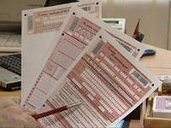
Особенности ГИА-9
использование специальных бланков для оформления ответов на задания

Slide 28
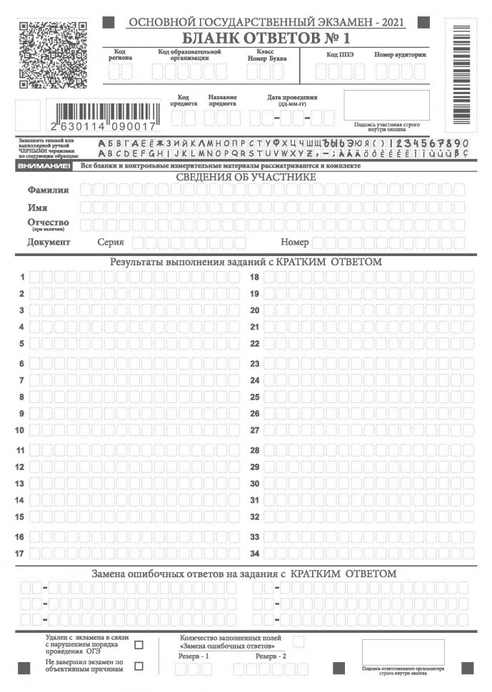
Специальные
бланки

Slide 29
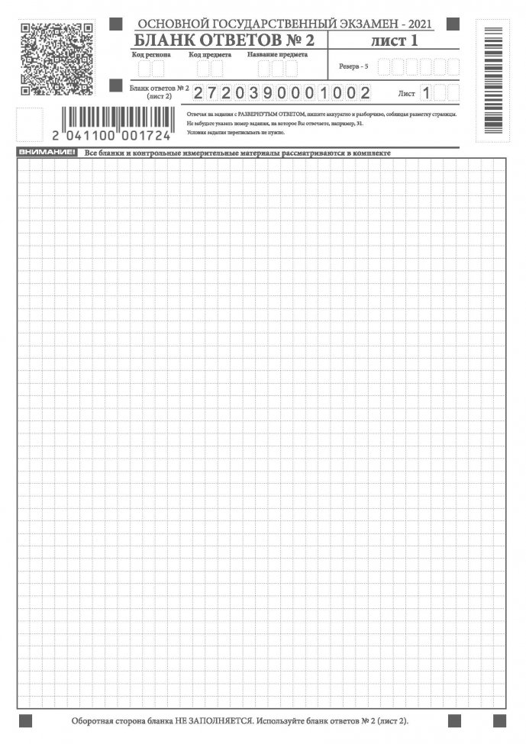
Специальные
бланки

Slide 30

Как проверяются ответы на задания ГИА-9
Ответы на задания типа А (выбор из вариантов) и типа В (краткие свободные ответы) проверяют с помощью компьютера.
Задания типа С (развернутые свободные ответы) проверяют два независимых друг от друга эксперта.
После этого информация автоматически пересылается по защищенным каналам связи в ФЦТ, где происходит автоматический подсчет баллов для каждого учащегося, (результаты сохраняются в федеральной базе данных).

Slide 31
Апелляция
Для обеспечения права на объективное оценивание участникам ГИА-9 предоставляется право подать в письменной форме апелляцию:
о нарушении установленного порядка проведения ГИА-9 ;
о несогласии с выставленными баллами.
Не рассматриваются апелляции:
по вопросам содержания и структуры заданий по учебным предметам;
по вопросам, связанным с нарушением участником ГИА-9 установленного порядка проведения ГИА-9;
по вопросам, связанным с неправильным оформлением участником ГИА-9 экзаменационной работы.

Slide 32
Апелляция
Апелляцию о нарушении установленного порядка проведения ГИА обучающийся подает в день проведения экзамена по соответствующему учебному предмету уполномоченному представителю ГЭК, не покидая ППЭ.
Апелляцию о несогласии с выставленными баллами обучающиеся подают непосредственно в конфликтную комиссию или в образовательную организацию, в которой они были допущены в установленном порядке к ГИА.
Апелляция о несогласии с выставленными баллами подается в течение двух рабочих дней со дня объявления результатов ГИА по соответствующему учебному предмету.

Slide 33
Апелляция
Для рассмотрения апелляций создается конфликтная комиссия.
При рассмотрении апелляции вместо участника ГИА-9 или вместе с ним могут присутствовать его родители (законные представители), которые должны иметь при себе документы, удостоверяющие личность.
При рассмотрении апелляции участника ГИА-9, которому не исполнилось 14 лет, должны присутствовать его родители (законные представители).
По желанию участника ГИА-9 его апелляция может быть рассмотрена без его присутствия.

Slide 34
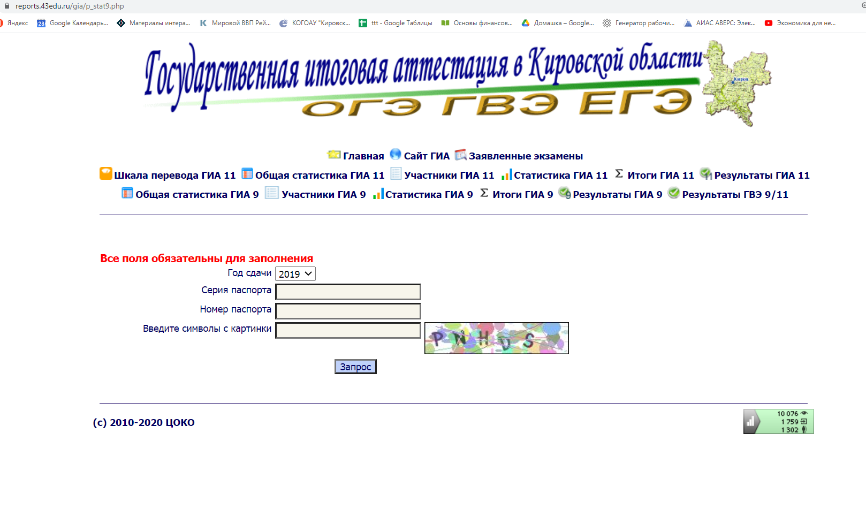

Slide 35
Повторная аттестация
Повторно к сдаче ГИА по соответствующему учебному предмету в текущем году по решению ГЭК допускаются следующие обучающиеся:
получившие на ГИА неудовлетворительный результат не более чем по двум учебным предметам (из числа обязательных и предметов по выбору);
не явившиеся на экзамены по уважительным причинам (болезнь или иные обстоятельства, подтвержденные документально);
не завершившие выполнение экзаменационной работы по уважительным причинам (болезнь или иные обстоятельства, подтвержденные документально);
апелляция которых о нарушении установленного порядка проведения ГИА конфликтной комиссией была удовлетворена.

Slide 36
Повторный курс обучения
Обучающимся,
не завершившим основного общего образования,
не прошедшим ГИА или получившим на ГИА неудовлетворительные результаты более чем по двум учебным предметам,
либо получившим повторно неудовлетворительные результаты по двум учебным предметам на ГИА в дополнительные сроки, предоставляется право пройти ГИА по соответствующим учебным предметам не ранее 1 сентября 2021.

Slide 37

Повторный курс обучения
Указанные обучающиеся по усмотрению родителей (законных представителей):
оставляются на повторное обучение;
переводятся на обучение по адаптированным образовательным программам в соответствии с рекомендациями психолого-медико- педагогической комиссии;
переводятся на обучение по индивидуальному учебному плану.

Slide 38
К повторной сдаче экзаменов не допускаются:
обучающиеся, удаленные с экзамена за нарушение установленного порядка проведения ГИА;
обучающиеся, результаты которых были аннулированы ГЭК за нарушение ими установленного порядка проведения ГИА.

Slide 39
Оценивание экзаменационных работ участников государственной итоговой аттестации
Полученные результаты в первичных баллах (сумма баллов за правильно выполненные задания экзаменационной работы) переводят в пятибалльную систему оценивания.

Slide 40
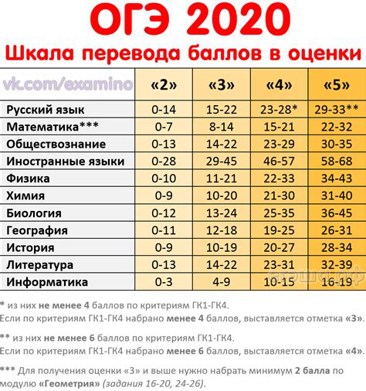

Slide 41

Аттестат об основном общем образовании
В 2020-2021 учебном году основанием для получения аттестата об основном общем образовании является успешное прохождение ГИА-9 по двум учебным предметам

Slide 42
Поступление в 10 класс
На основании результатов контрольной работы выбирают профиль обучения и заполняют индивидуальный учебный план (ИУП)
До 10 июня получить от классных руководителей, заполнить и сдать в лицей ИУП!
Должны быть готовы к смене потока и классного коллектива.

Slide 43
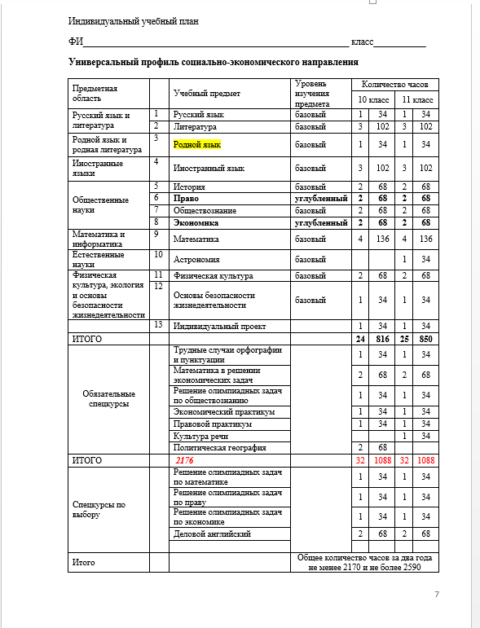
ИУП

Slide 44
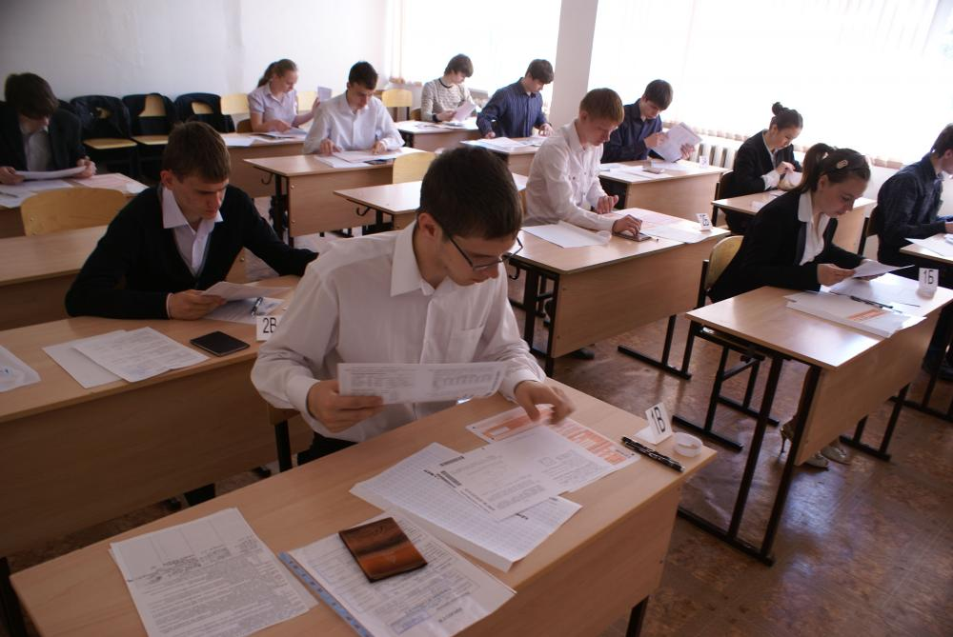
Удачи на экзаменах!

